Slide 1

线性表及其应用
注意：请大家关闭自己的麦克风和摄像头
高老师算法竞赛训练营

Slide 2
线性表
线性结构的特点
存在唯一的一个被称为“第一个”的数据元素
存在唯一的一个被称为“最后一个”的数据元素
除第一个之外，每个数据元素都只有一个前驱
除最后一个之外，每个数据元素都只有一个后继
线性表的存储结构
按照顺序存储
数据元素类型必须是相同的，储存的数据可以不同
线性表按照存储结构分类
顺序表
链表

Slide 3

顺序表
用一组地址连续的存储单元依次存储
就是“数组”
特点：
随机存储，读取和赋值的复杂度为 $O(1)$
插入，元素后移空出空间后赋值，复杂度为 $O(n)$
删除，删除后元素前移填补空缺，复杂度为 $O(n)$

Slide 4
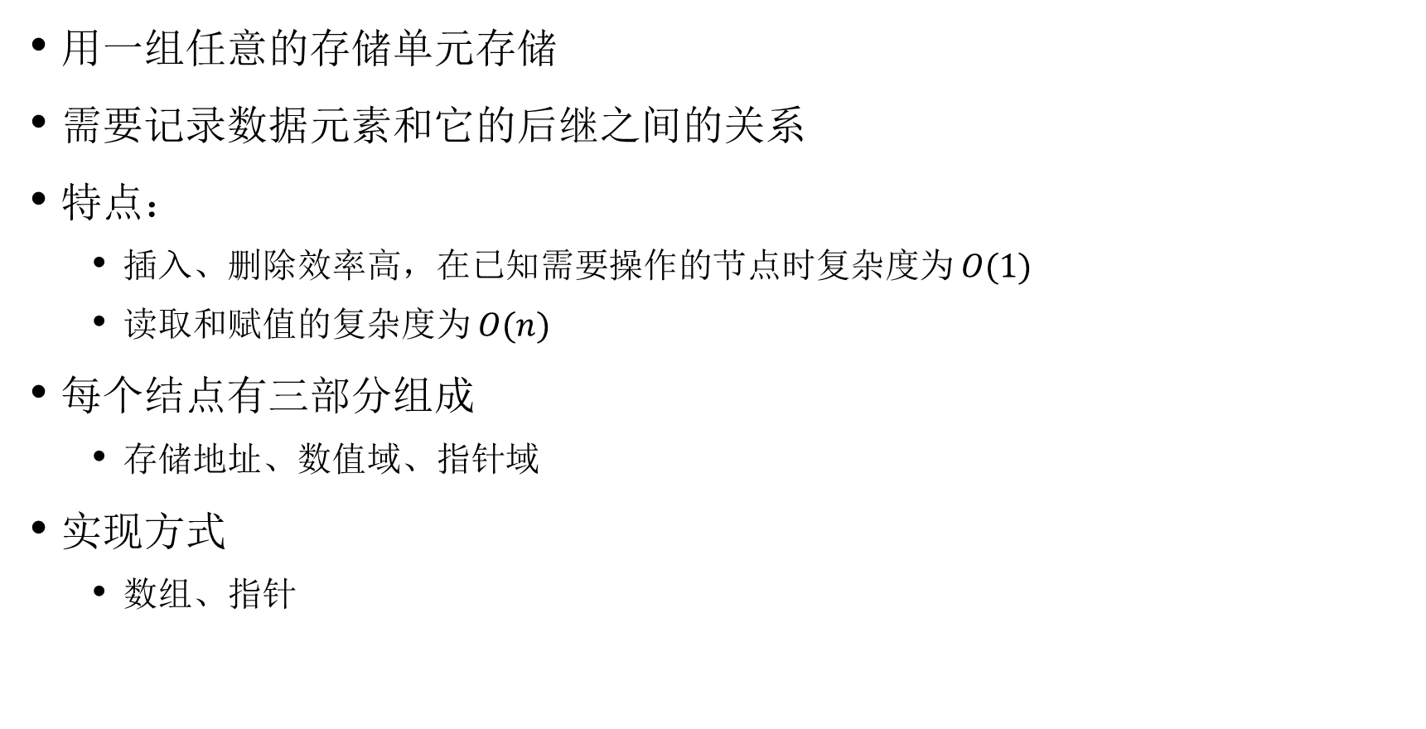
单链表
用一组任意的存储单元存储
需要记录数据元素和它的后继之间的关系
特点：
插入、删除效率高，在已知需要操作的节点时复杂度为 $O(1)$
读取和赋值的复杂度为 $O(n)$
每个结点有三部分组成
存储地址、数值域、指针域
实现方式
数组、指针

Slide 5
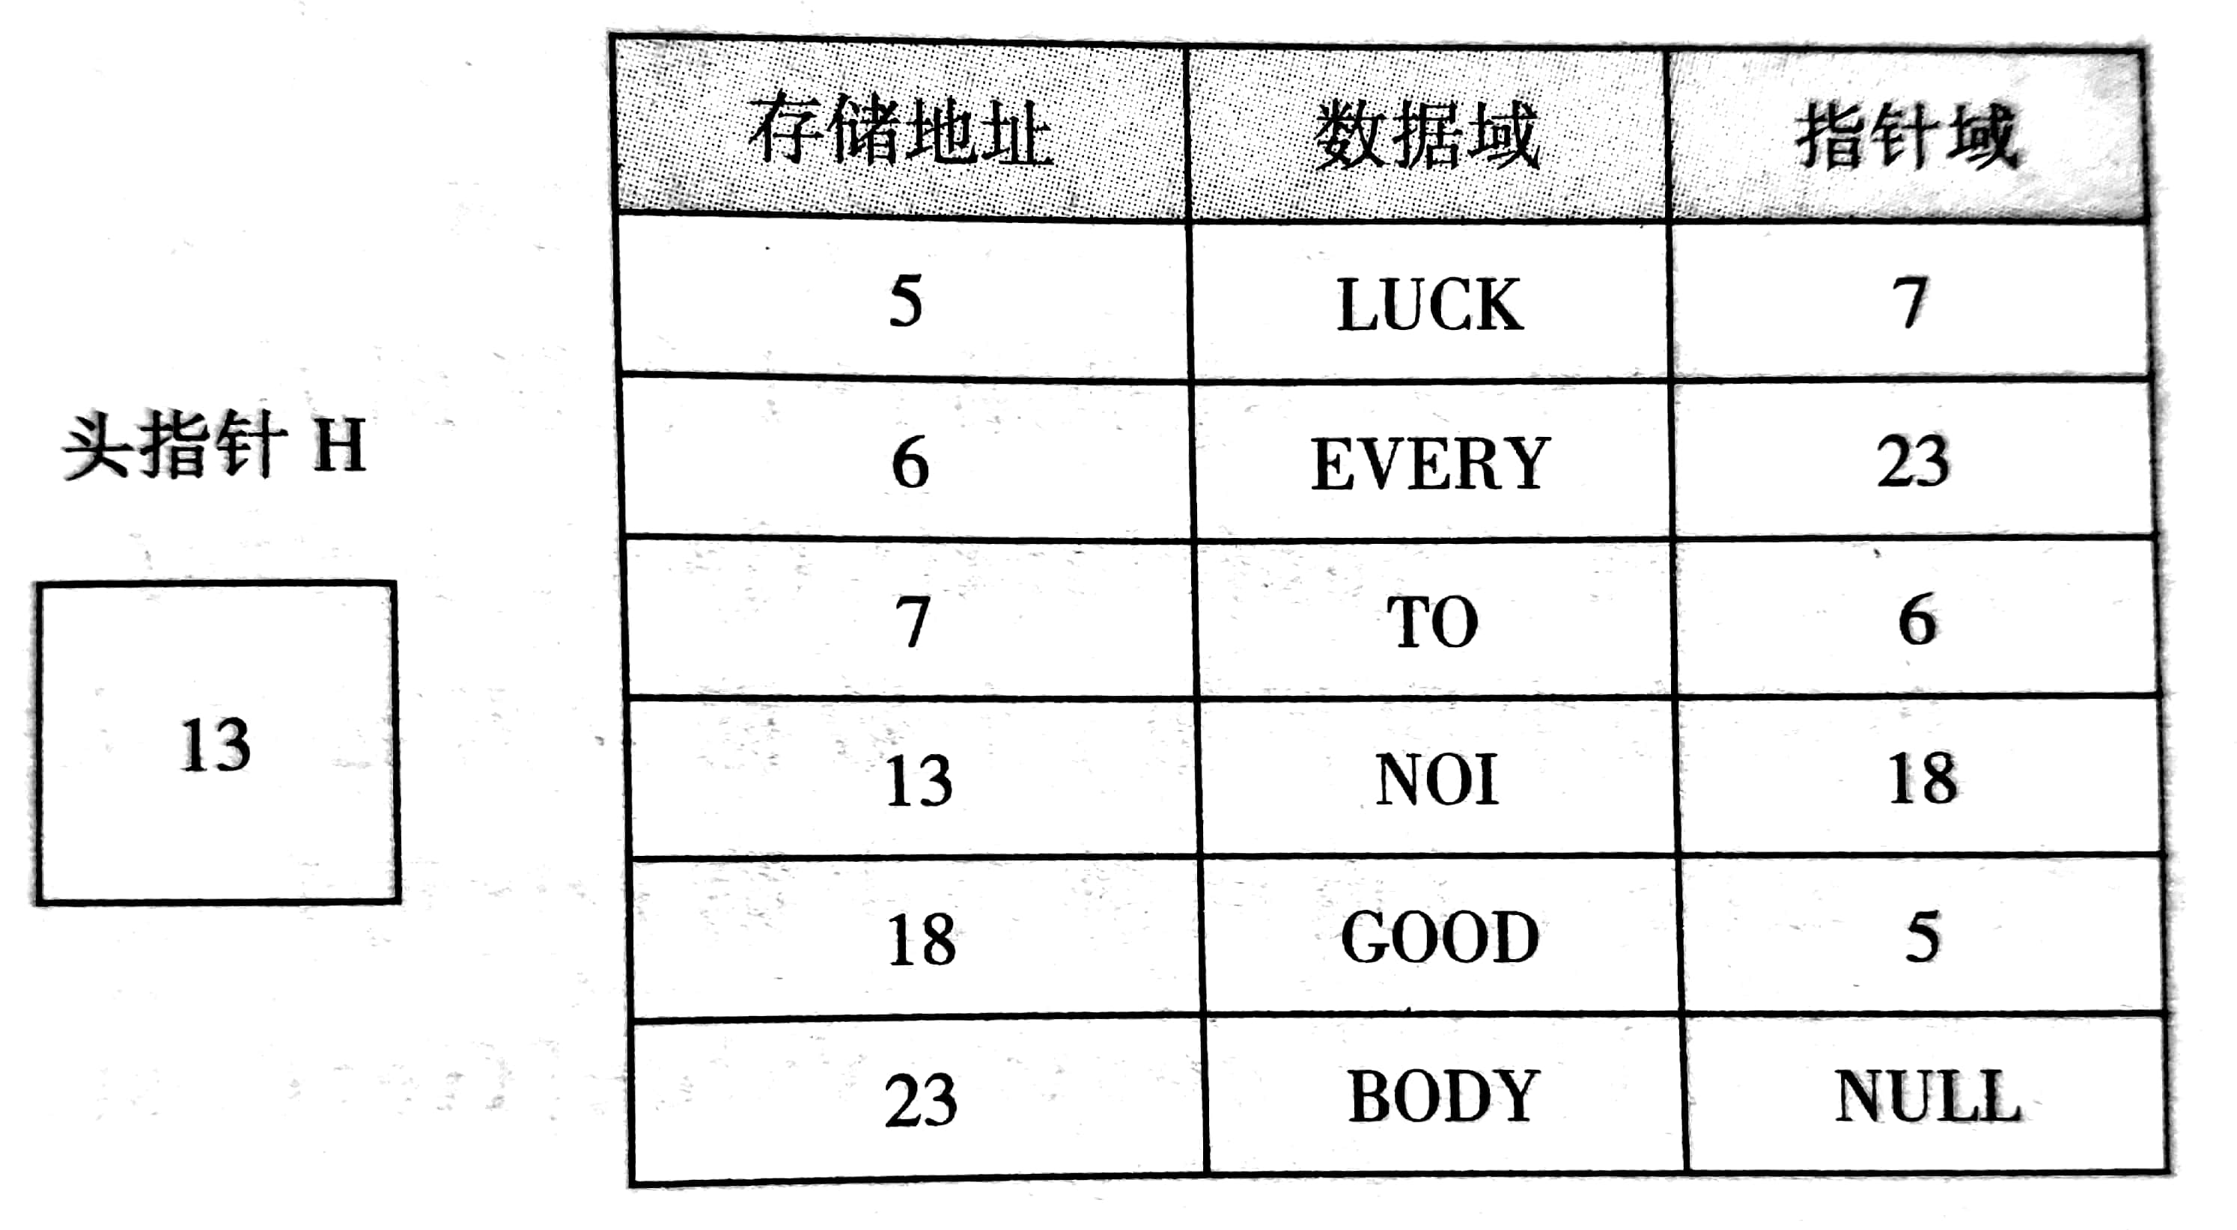
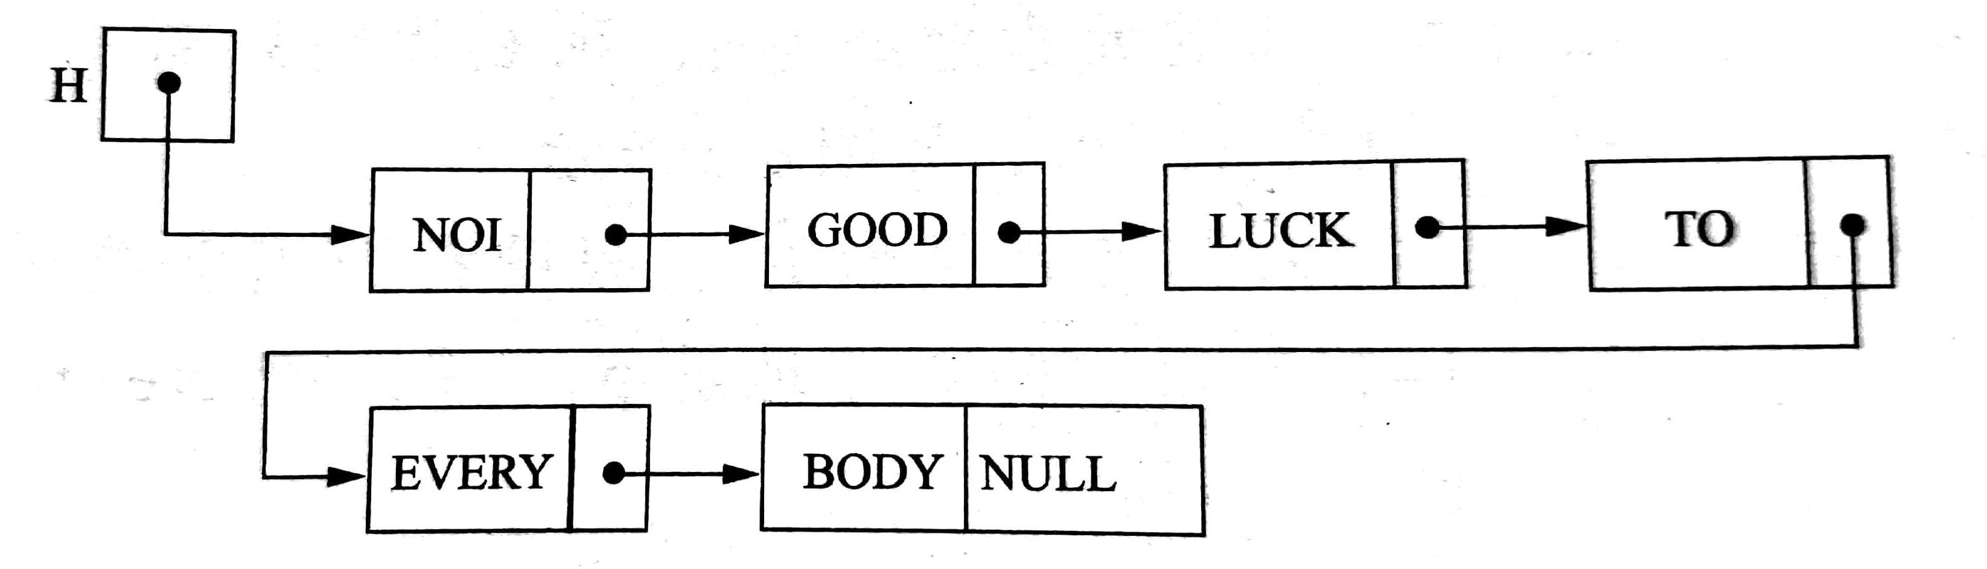
单链表

Slide 6
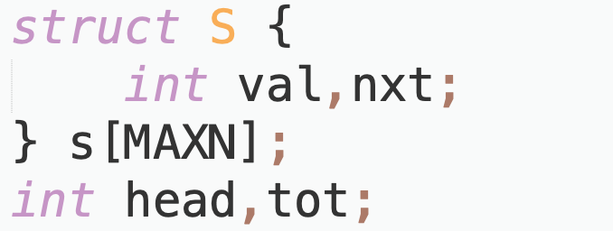
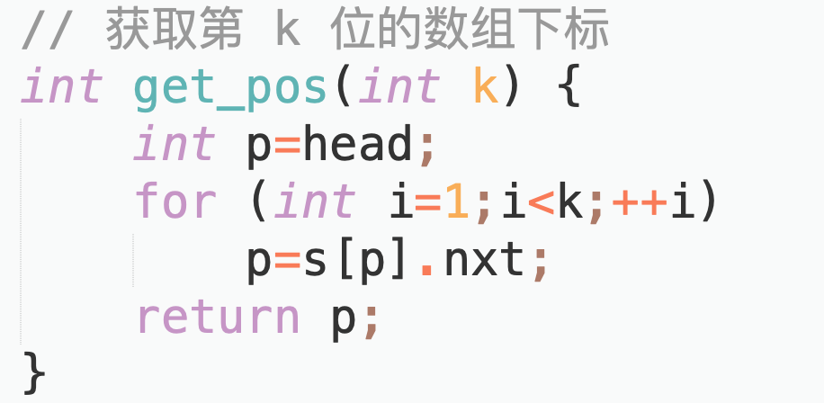
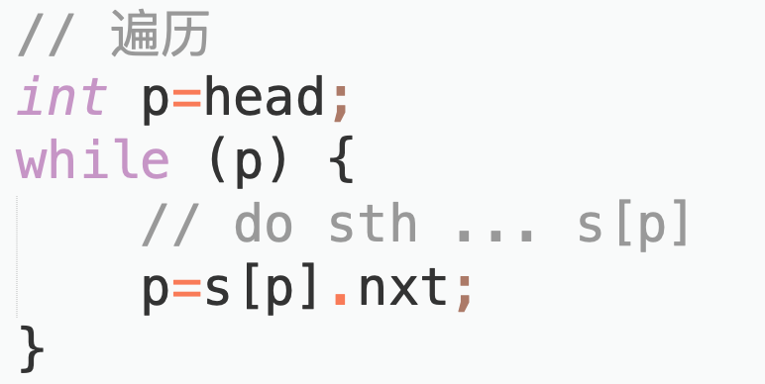
用数组实现单链表

Slide 7
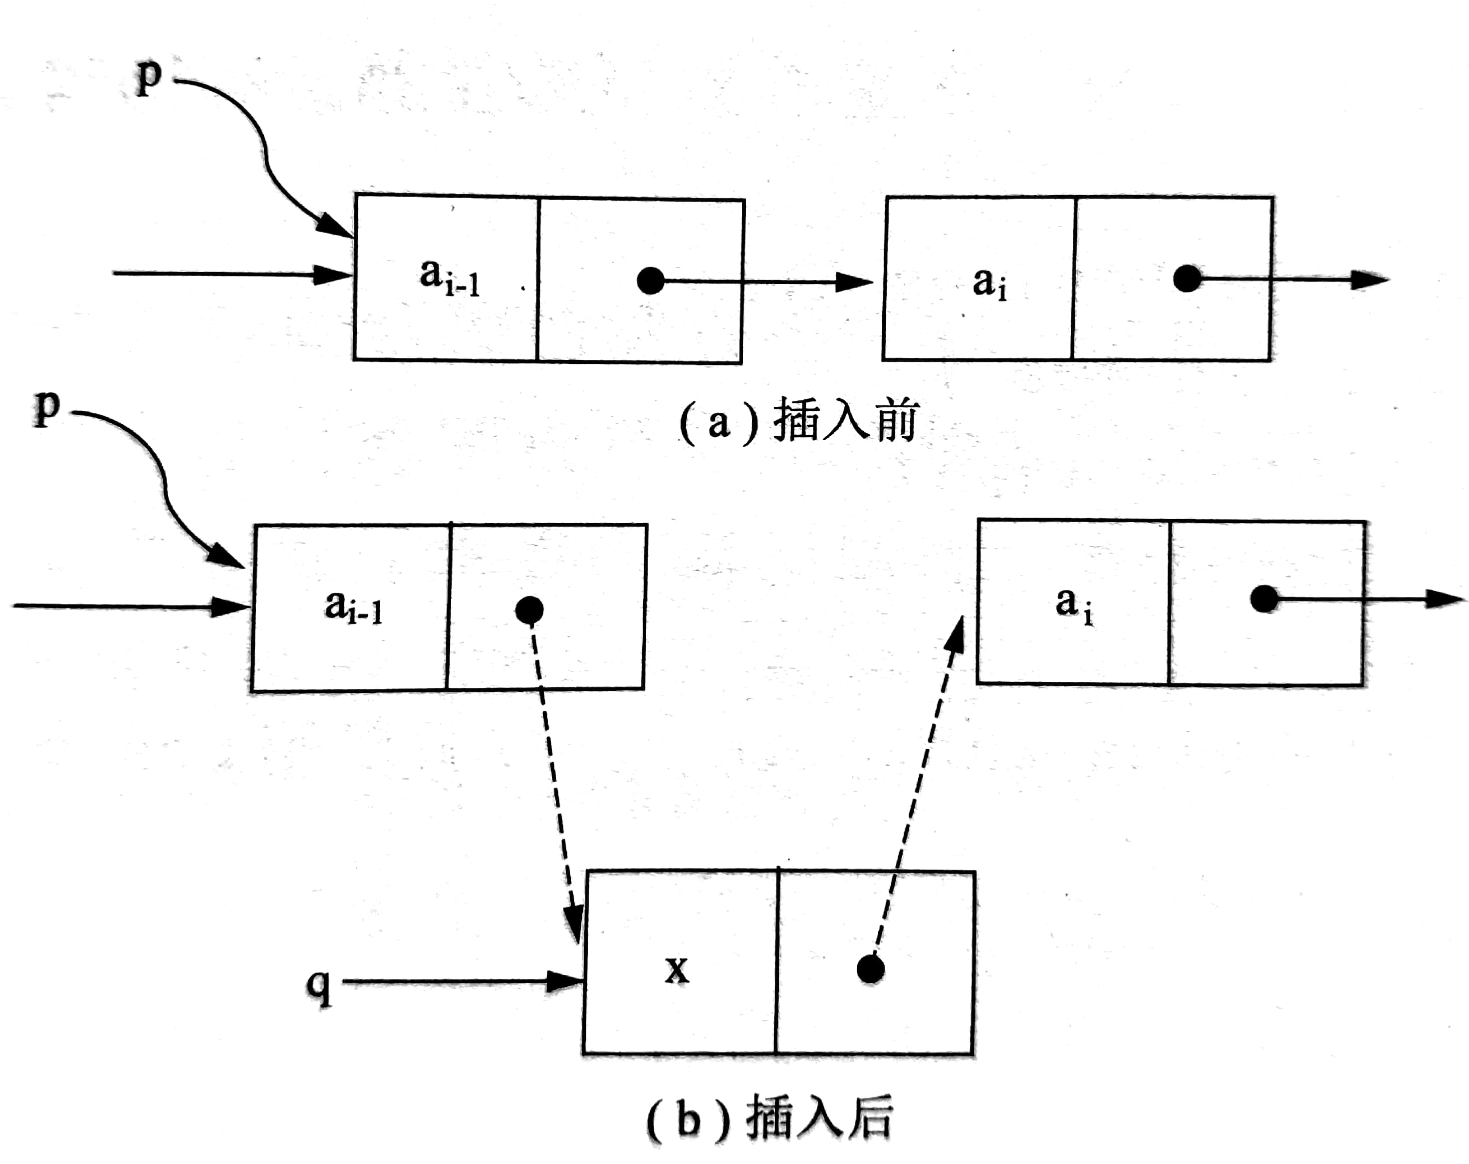
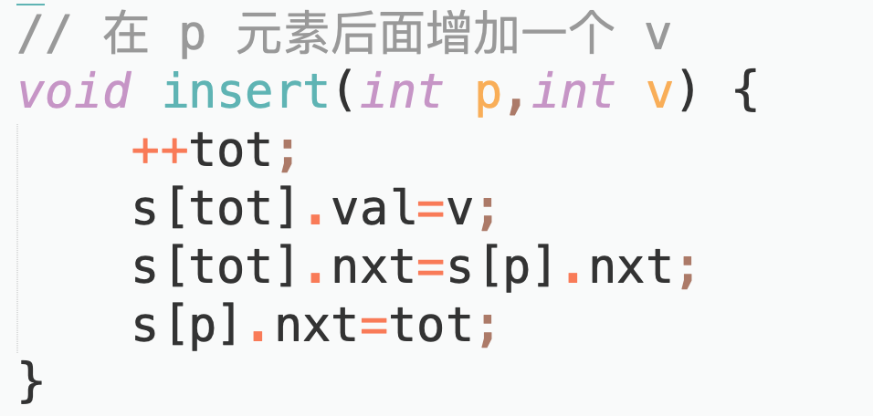
插入

Slide 8
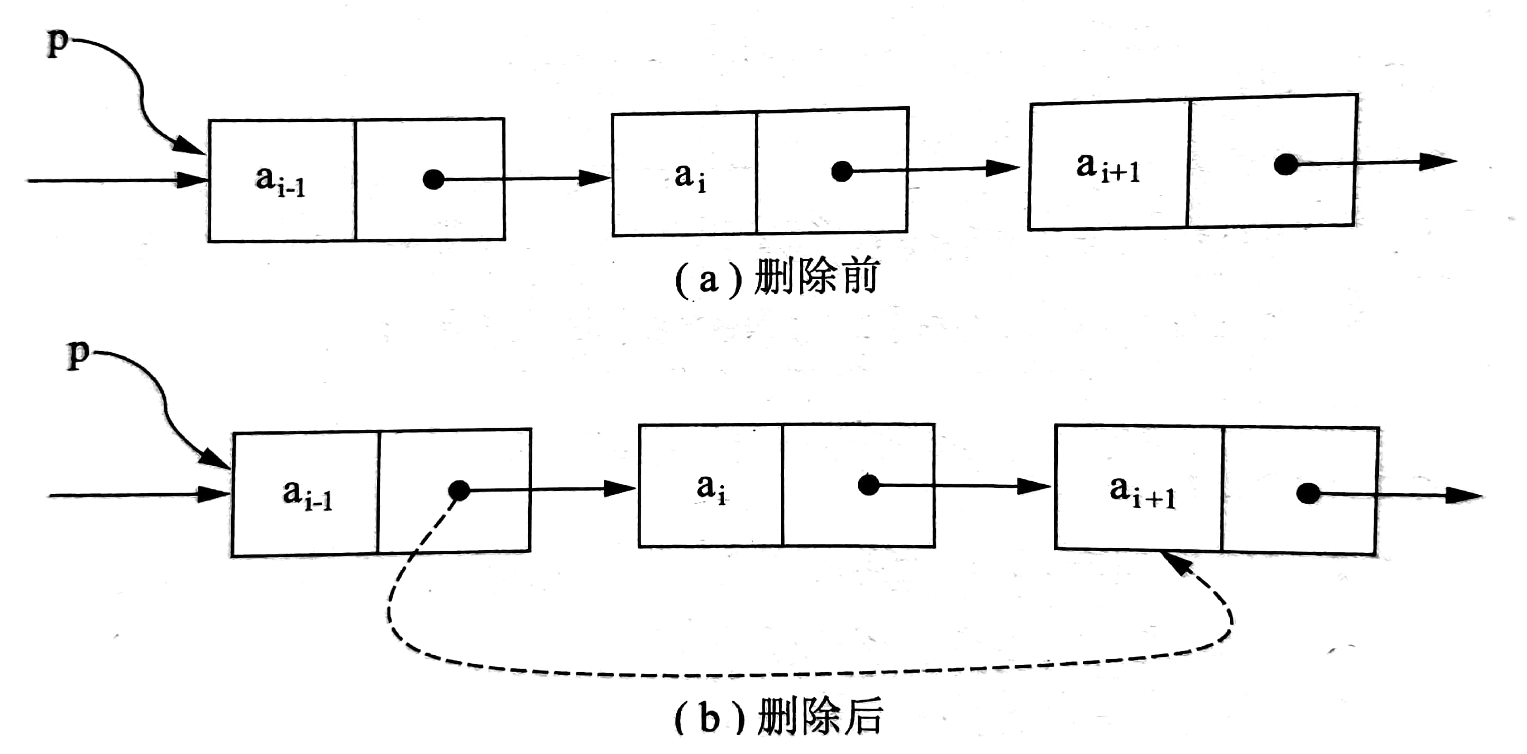
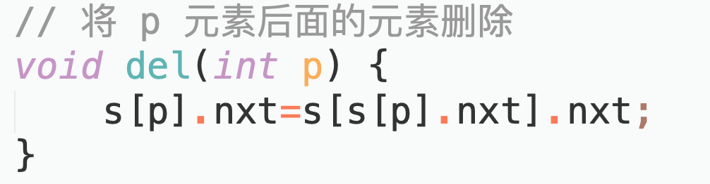
删除

Slide 9
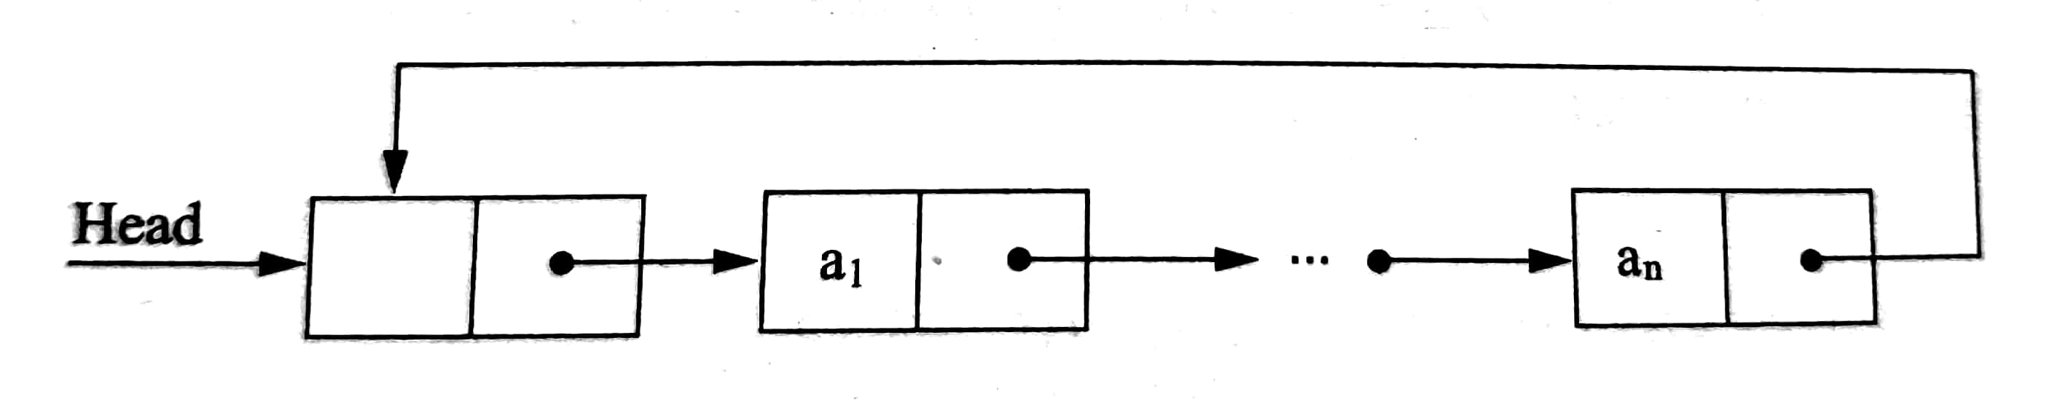
循环链表
表中最后一个结点的指针指向头节点，整个链条形成一个环。

Slide 10
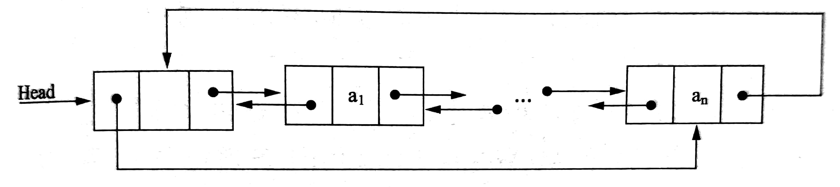
双向链表
链表结点中有两个指针域，一个指向直接后继，一个指向直接前驱。
也有双向循环链表

Slide 11
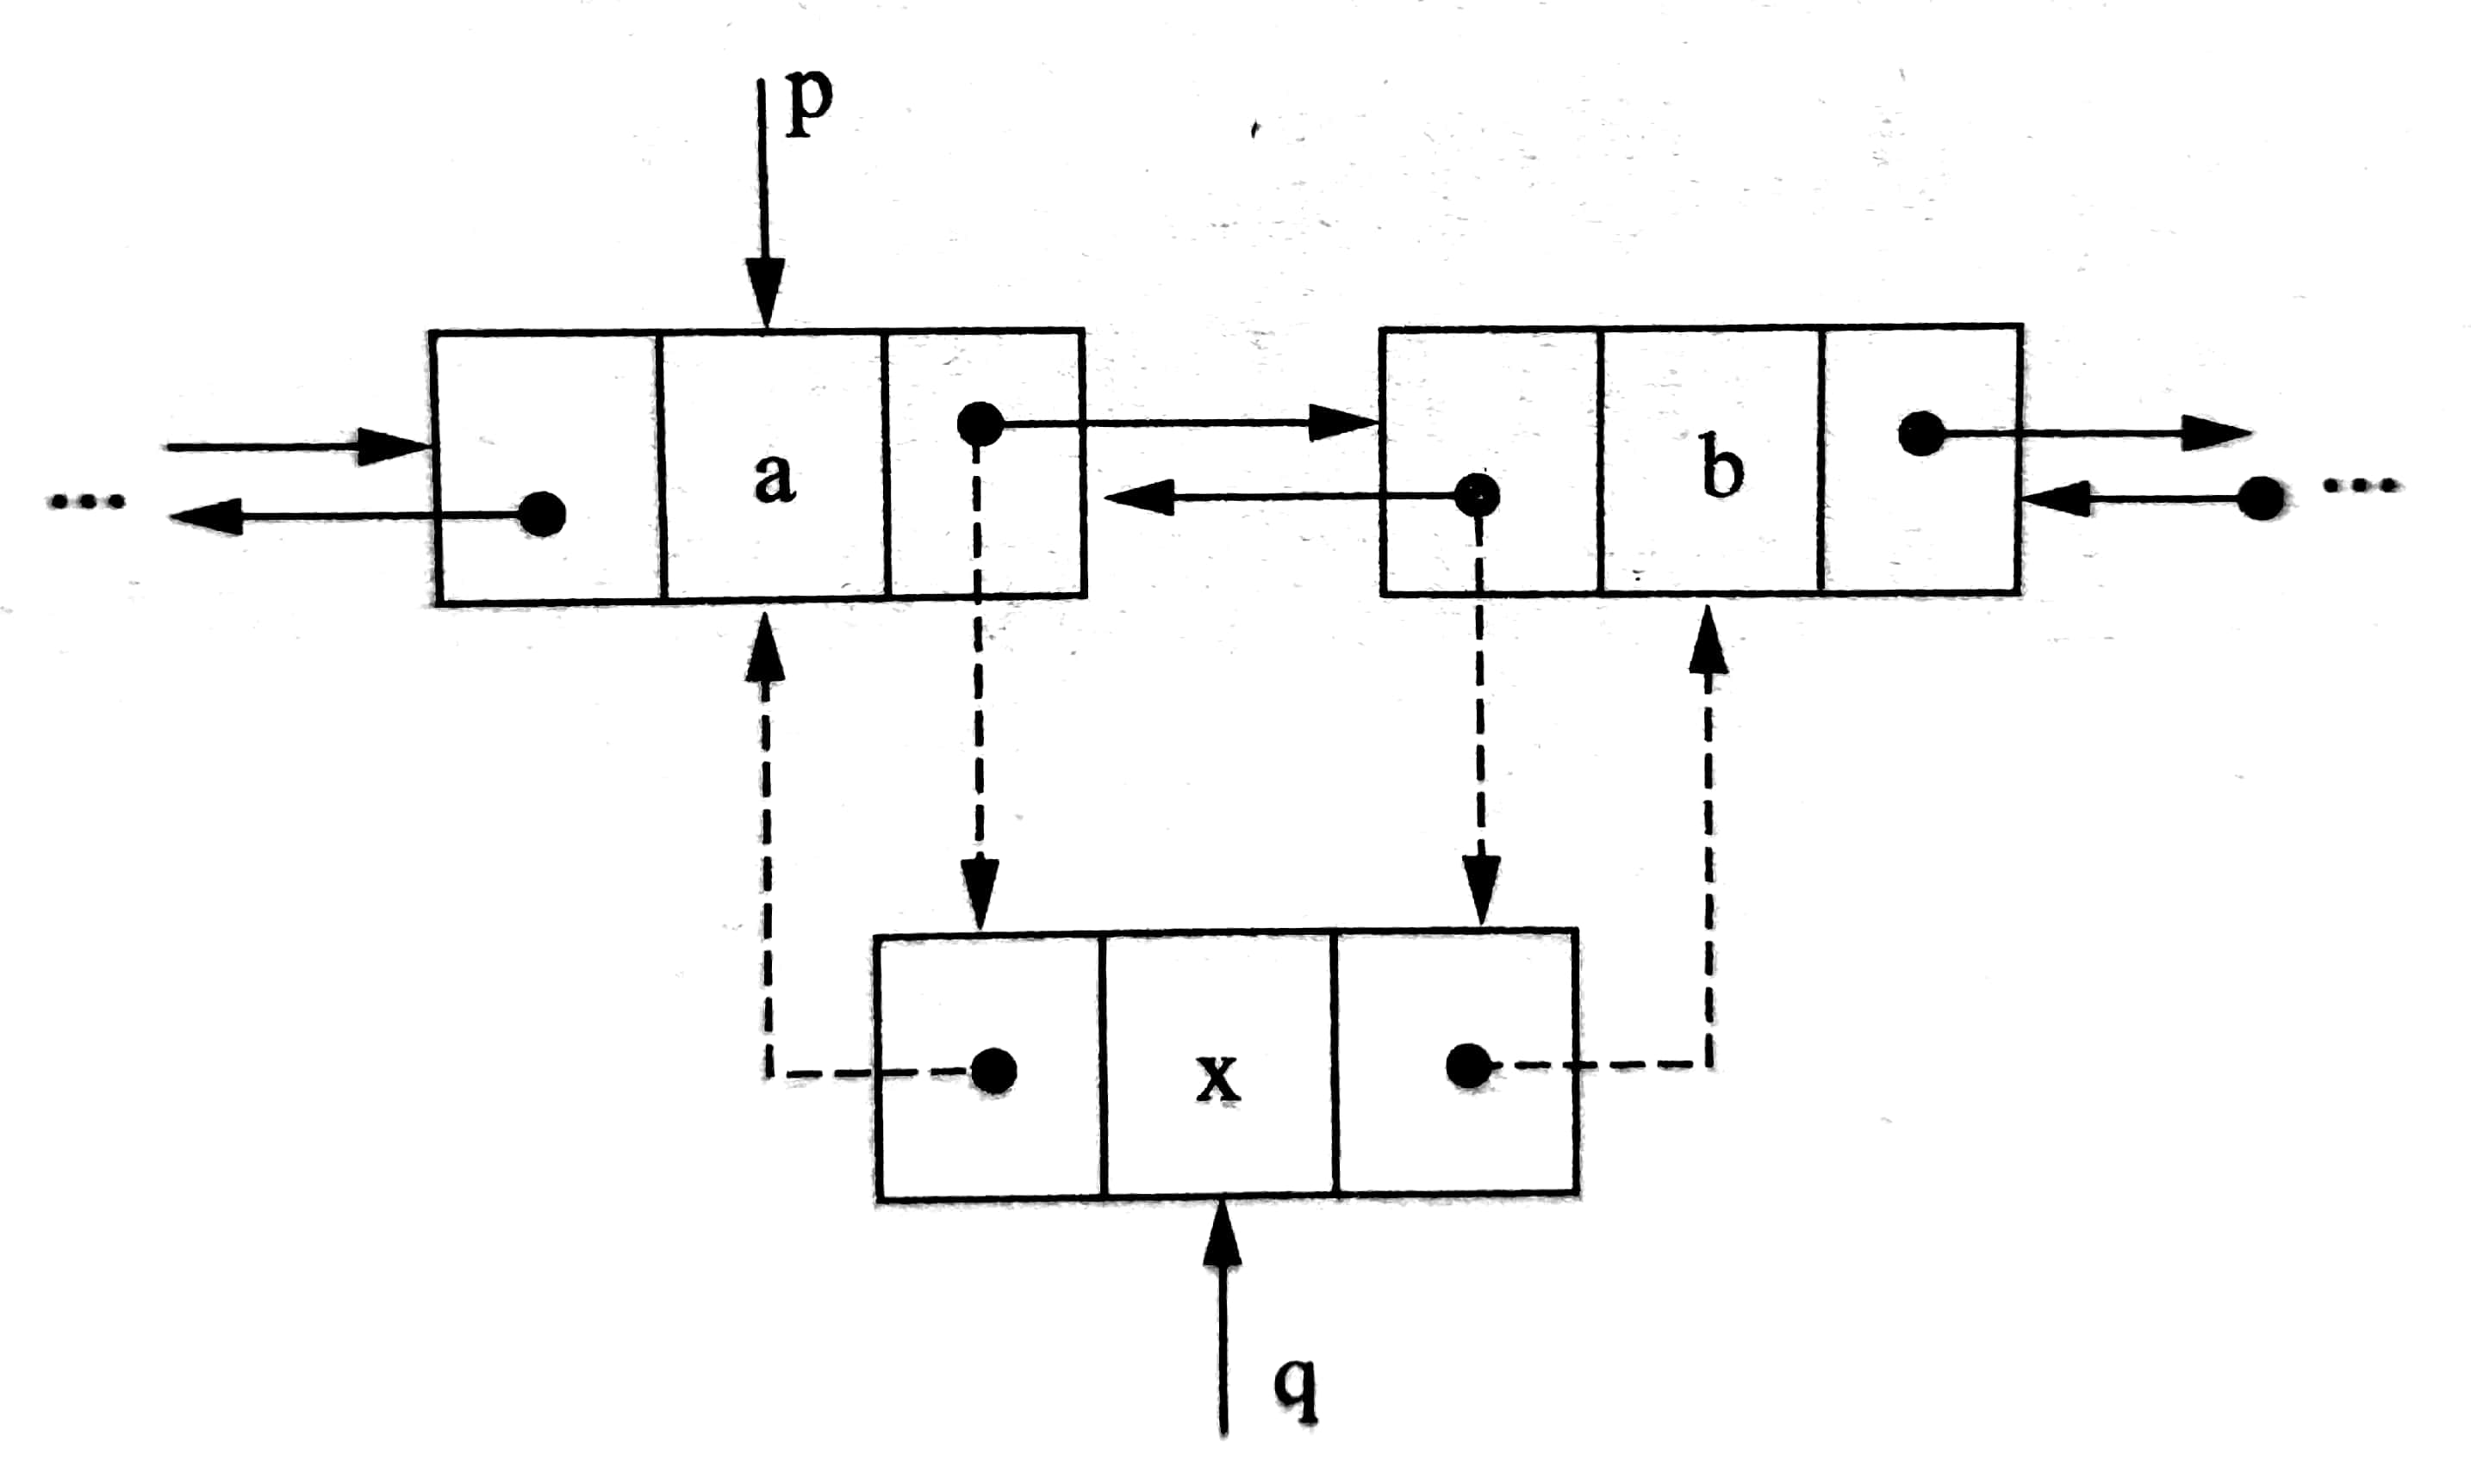
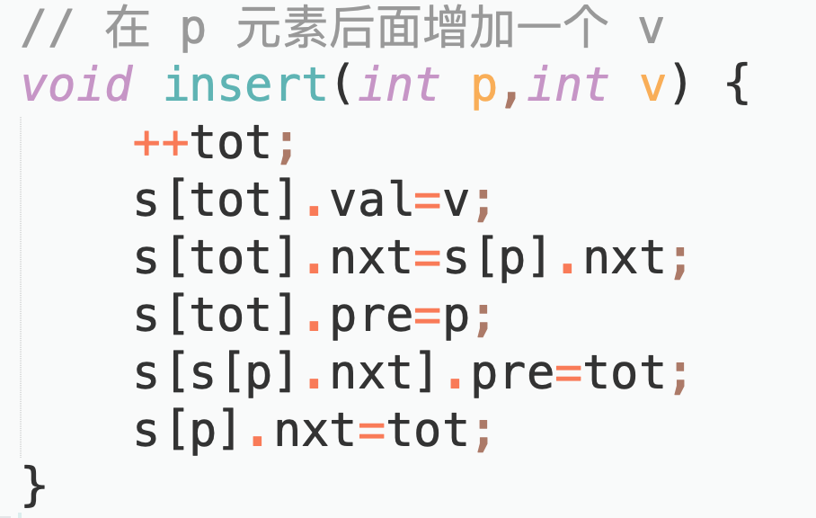
双向链表的插入

Slide 12
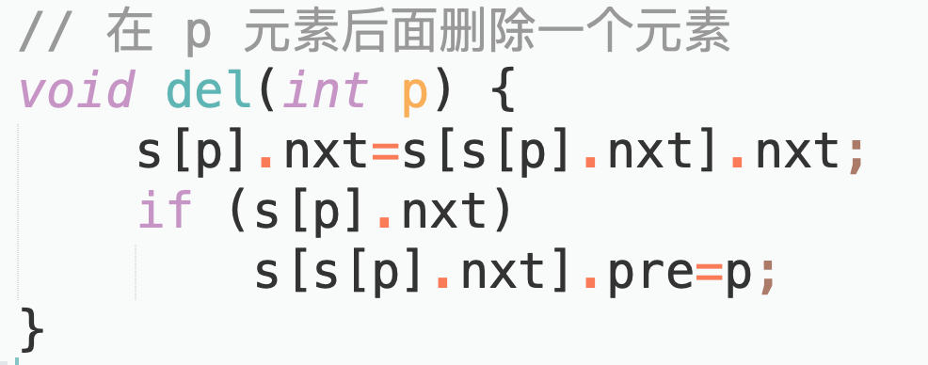
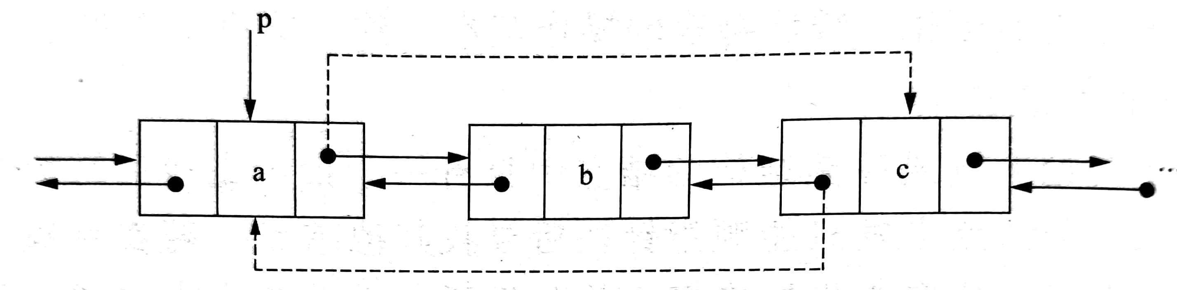
双向链表的删除

Slide 13
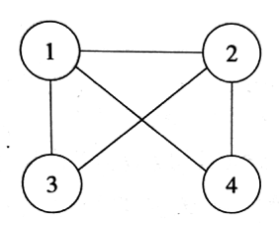

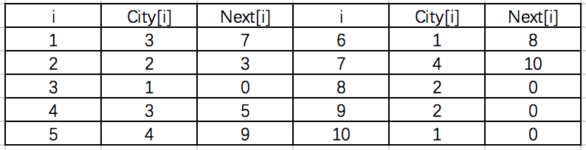

线性表的应用
$N(N≤100000)$ 个点， $M(M≤5000000)$ 条边的图，如何存储？

Slide 14
删除数组中的元素（使用链表完成）
求数组中与 M 相等的数
方法：单向链表依次遍历并比较

Slide 15
统计学生信息（使用链表完成）
输入信息后倒序输出
方法一：输入后对单向链表进行倒置操作，然后输出
方法二：输入时每次插入到链表头，然后顺序输出

Slide 16
约瑟夫问题（使用链表完成）
每数到 M 淘汰一人，问最后剩下的是谁？
方法：循环链表，每次走 M 步然后删除当前元素。

Slide 17
栈及其应用
注意：请大家关闭自己的麦克风和摄像头
高老师算法竞赛训练营

Slide 18
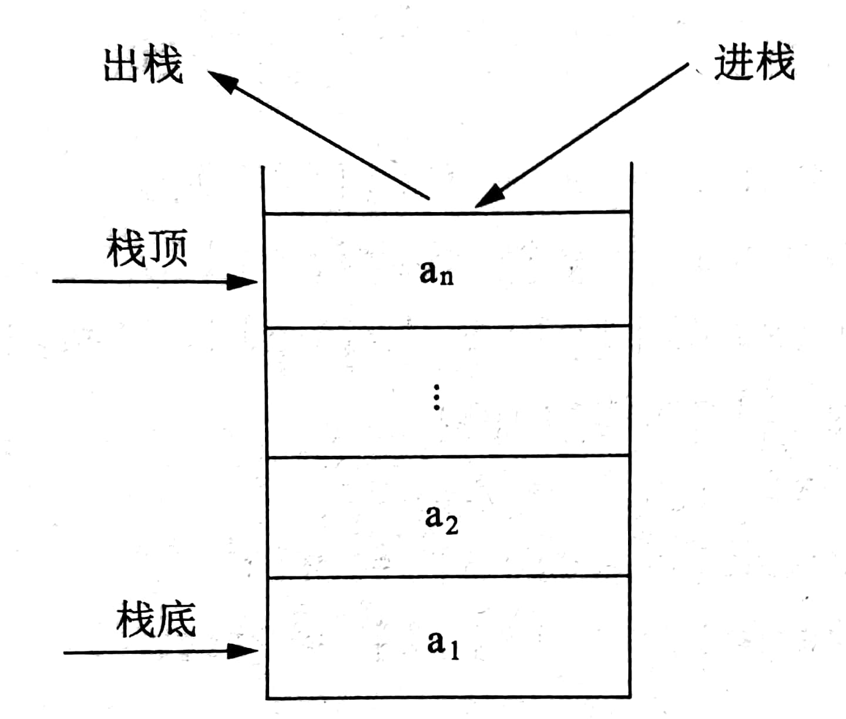
栈
限定仅在表尾进行插入或删除操作的线性表
先进后出（First In Last Out，FILO）
主要操作
is_empty, is_full, size
push
pop
实现
顺序表（数组） sta[m]
栈顶指针 top

Slide 19
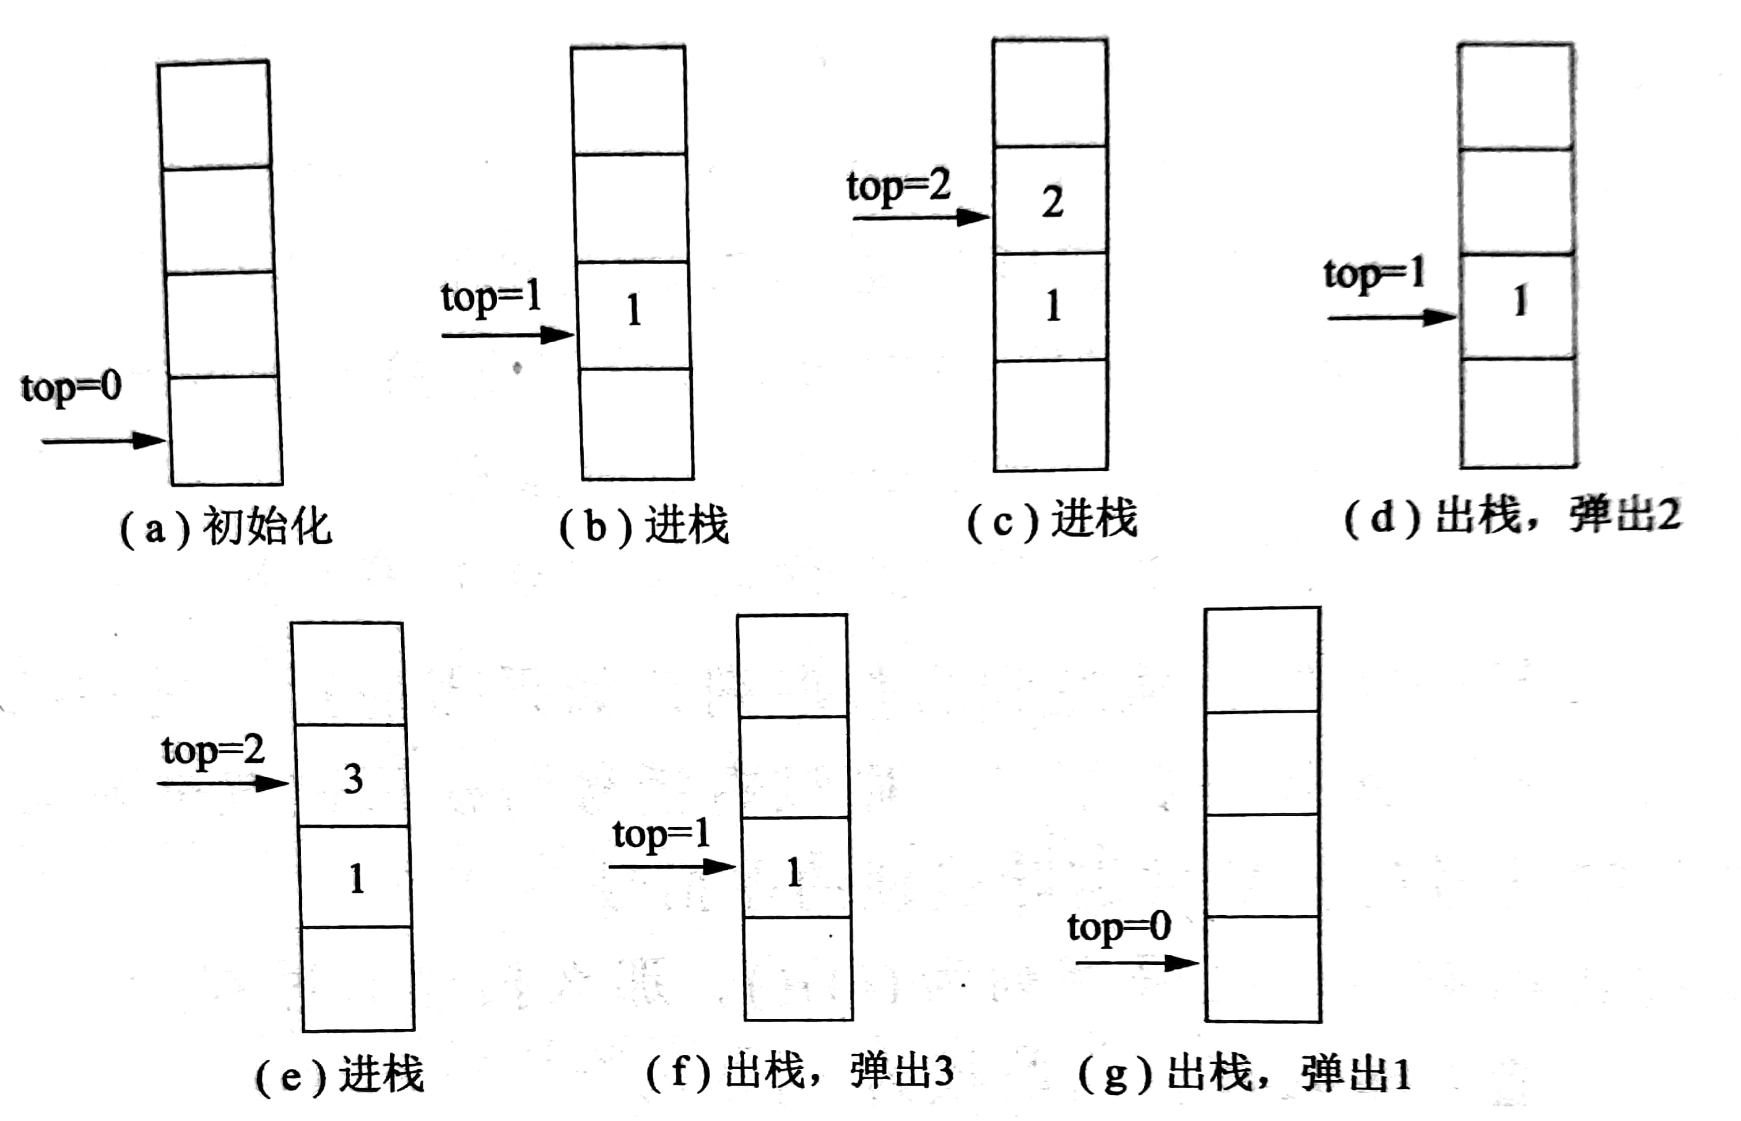
栈

Slide 20
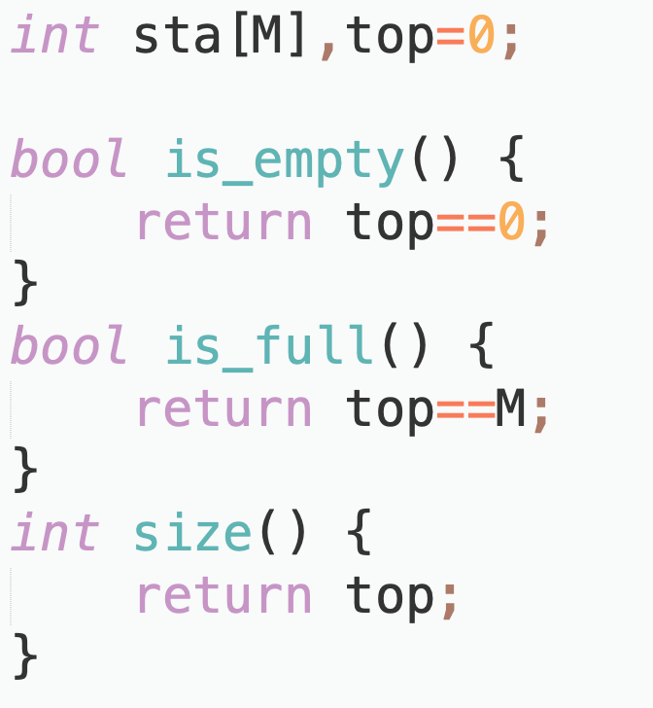
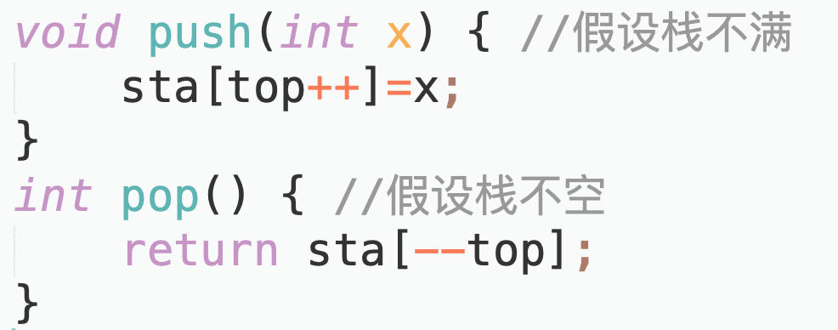
栈的代码实现

Slide 21
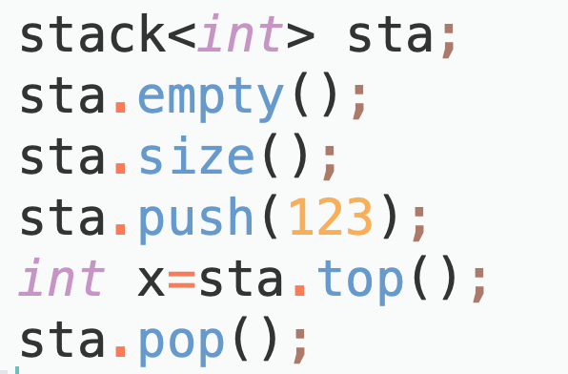
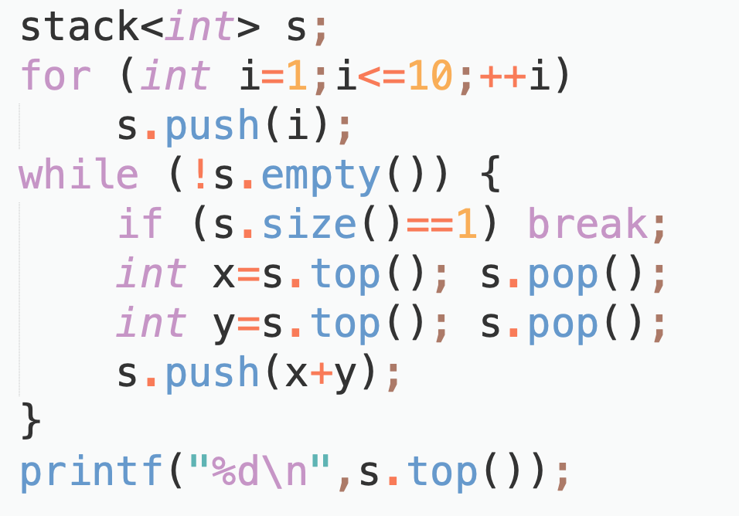
栈的代码实现（STL）

Slide 22

奇妙的栈
$1−N$ 这些数字按照 $1,2,…,N$ 的顺序进栈，通过 $N$ 次进栈和 $N$ 次出栈操作，最后得到多少种序列？哪些排列不在出栈序列中？

Slide 23
括号匹配
给定一个只包含左右括号的合法括号序列，按右括号从左到右的顺序输出每一对配对的括号出现的位置

Slide 24
逆波兰表达式
逆波兰表达式（后缀表达式）求值

Slide 25
栈操作
栈操作的执行和结果输出

Slide 26
队列及其应用
注意：请大家关闭自己的麦克风和摄像头
高老师算法竞赛训练营

Slide 27
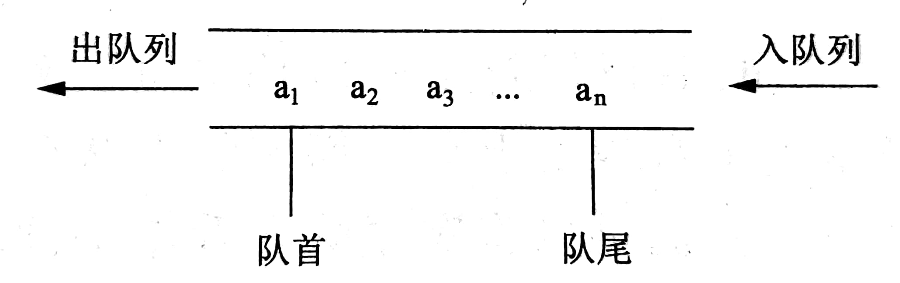
队列
存储暂未处理但需要按一定顺序处理的元素
先进先出（First In First Out，FIFO）
主要操作
is_empty, is_full, size
enqueue
dequeue
实现
顺序表（数组） q[m]
队首指针 front
队尾指针 rear

Slide 28
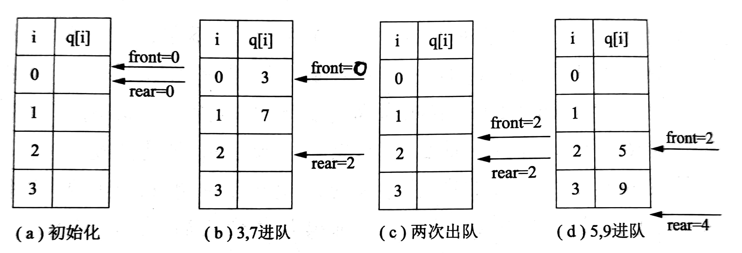
队列

Slide 29
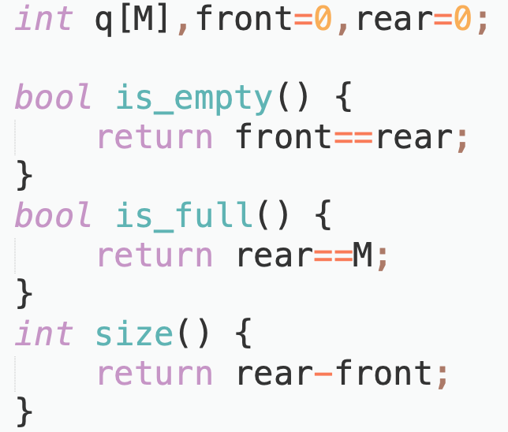
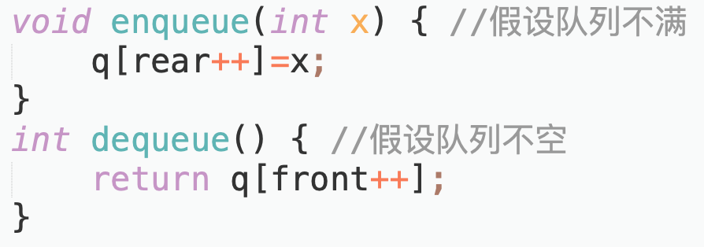
队列的代码实现

Slide 30
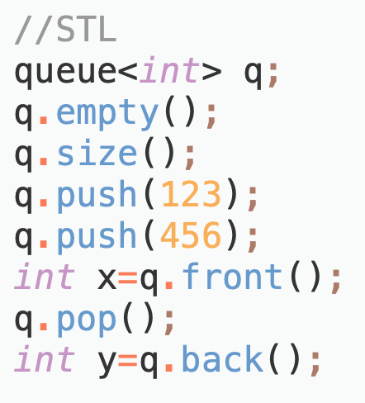
队列的代码实现（STL）

Slide 31
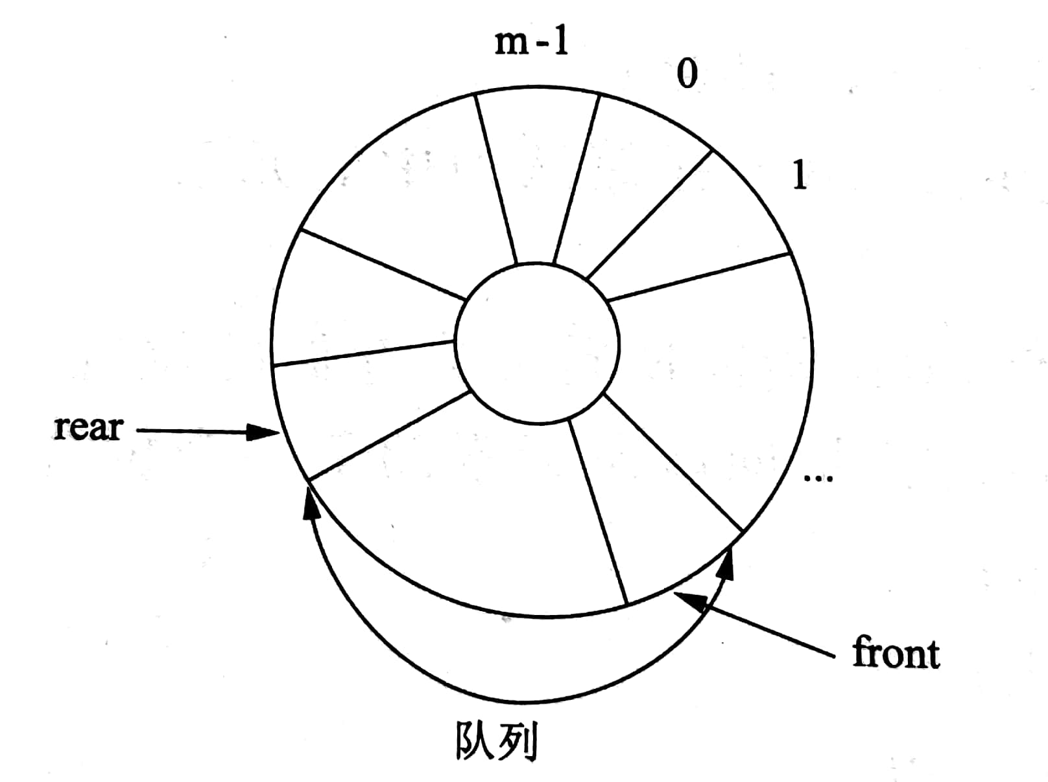

循环队列
充分利用队列的数组空间，不浪费
问题
$q\left[0\right]−q[front−1]$ 是浪费的
解决方案
$rear==M$ 时执行 $rear==0$，重新利用现有空间
需要注意的问题
如何判断队列已满

Slide 32
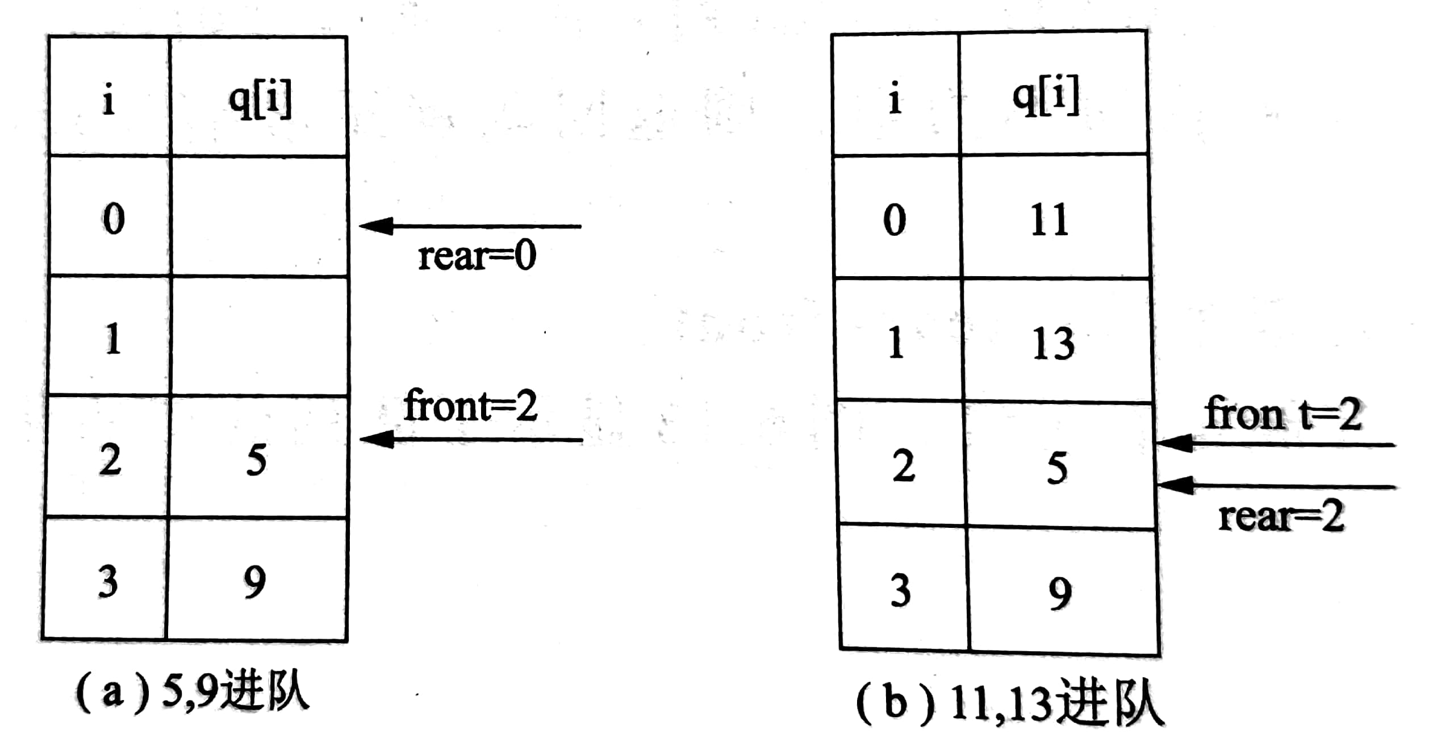
循环队列

Slide 33
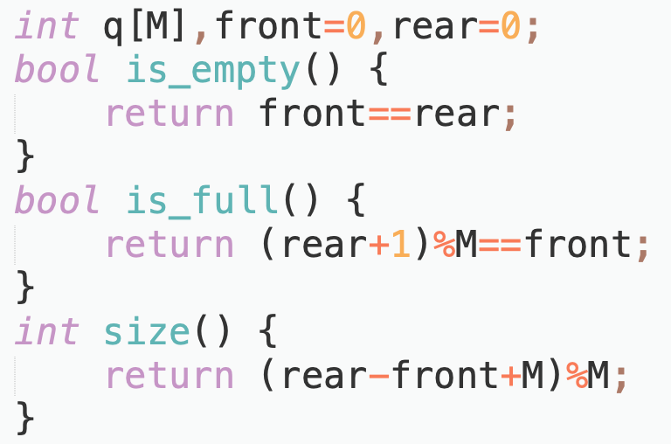
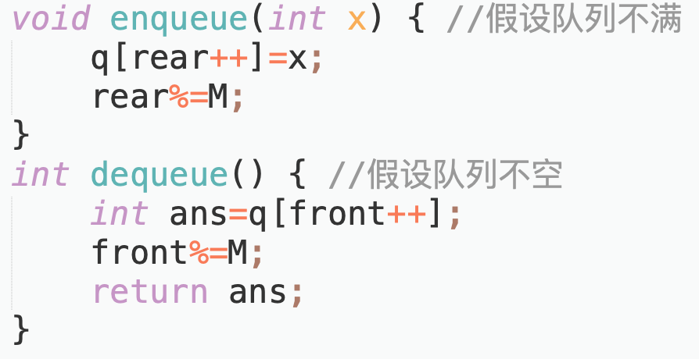
循环队列的代码实现

Slide 34

连通块
$N∗M$ 的方格图，计算连通块的数量
$1≤N,M≤100$

Slide 35
队列操作
队列操作的执行和结果输出

Slide 36
队列操作-2
队列操作的执行和结果输出，强制循环队列。

Slide 37
谢谢大家
注意：请大家关闭自己的麦克风和摄像头
高老师算法竞赛训练营

